Slide 1
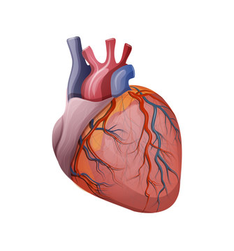
Herzwerte
Herz

Slide 2
Herzwerte
Bedeutungen
Hebräisch: leb
Inners Zentrum von Gefühle, Wille, Intellekt
Griechisch: kardia
Die Mitte von Gedanken, Gefühlen
Innerste:
Motive, Beweggründe
Motivation
Haltung
Werte, Überzeugungen

Slide 3
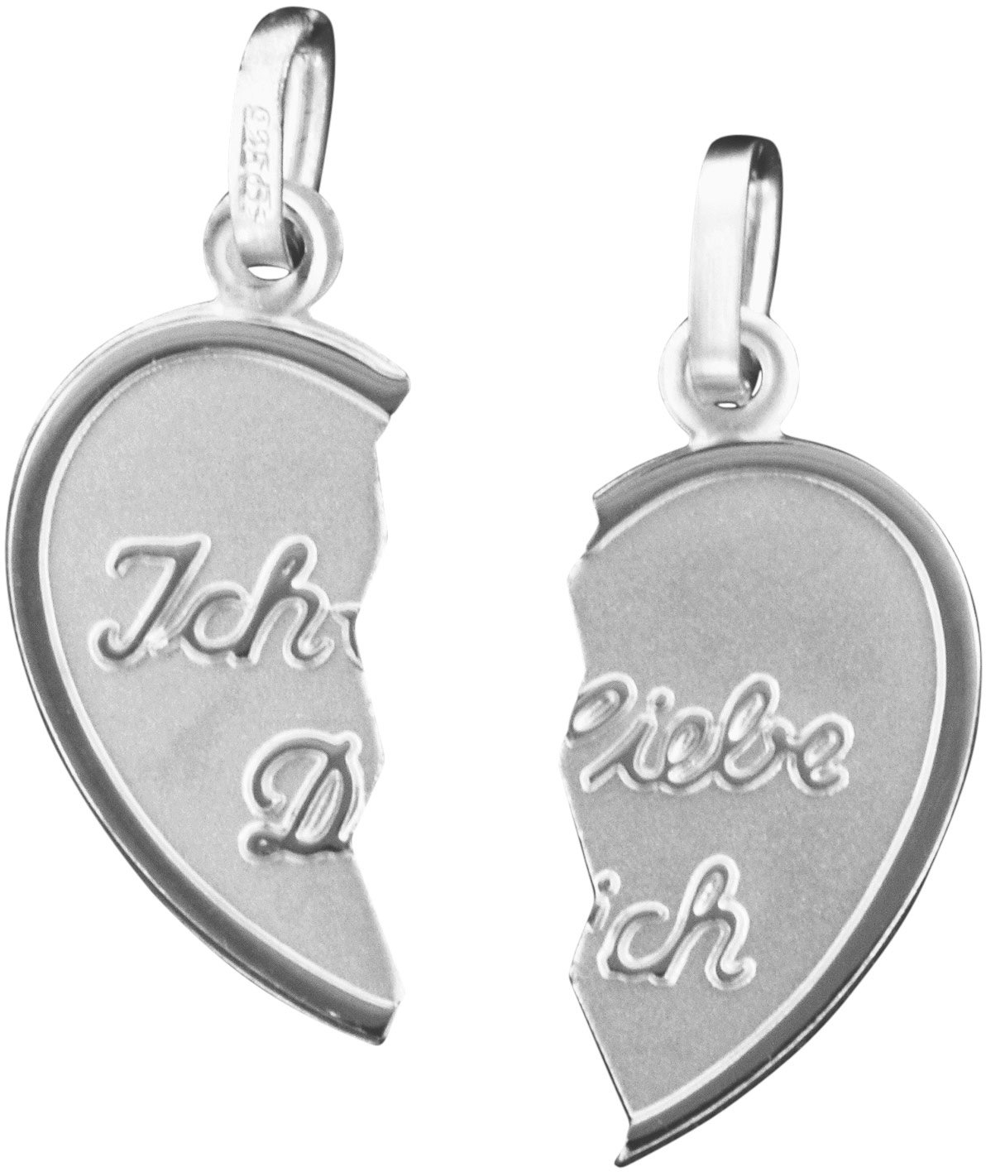
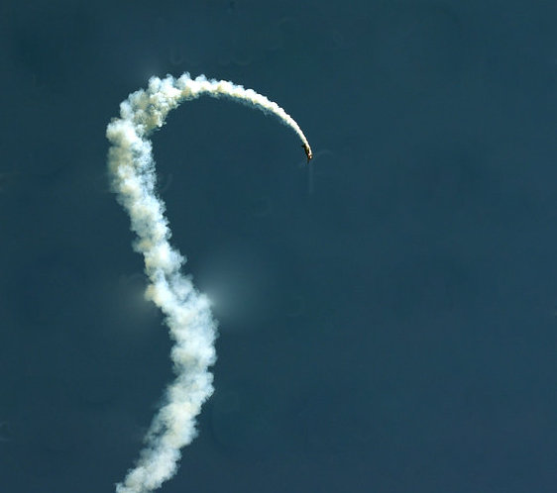
Herzwerte
Redewendungen
Reines Herz - ehrlich, offen, wohlwollend
Von ganzem Herzen – überzeugt mit Hingabe
Grosses Herz – grosszügig, vergebensbereit, tolerant
Halbherzig – unmotiviert, nicht überzeugt
Hartherzig – ohne Mitgefühl, egoistisch
Kaltherzig – grausam, gewissenlos
Gebrochenes Herz – enttäuscht, ernüchtert
Geteilten Herzens – unentschlossen, unsicher
Weiches Herz – barmherzig, mitfühlend
Brennendes Herz – leidenschaftlich, mit Eifer

Slide 4
Herzwerte
Absichten Gottes
Hesekiel 36,26+27:
Und ich will euch ein neues Herz und einen neuen Geist in euch geben und will das steinerne Herz aus eurem Fleisch wegnehmen und euch ein fleischernes Herz geben.
27 Ich will meinen Geist in euch geben und will solche Leute aus euch machen, die in meinen Geboten wandeln und meine Rechte halten und danach tun.
Psalm 51,12:
Schaffe in mir, Gott, ein reines Herz und gib mir einen neuen, beständigen Geist.
Römer 5,5:
… denn die Liebe Gottes ist ausgegossen in unsre Herzen durch den Heiligen Geist, der uns gegeben ist.

Slide 5
Herzwerte
Die Verantwortung für unser Herz
Spüche 4,23:
Mehr als alles, was man sonst bewahrt, behüte dein Herz! Denn in ihm entspringt die Quelle des Lebens.
Epheser 4,17+18:
So sage ich nun und bezeuge in dem Herrn, dass ihr nicht mehr leben dürft, wie die Heiden leben in der Nichtigkeit ihres Sinnes.
Ihr Verstand ist verfinstert, und sie sind entfremdet dem Leben, das aus Gott ist, durch die Unwissenheit, die in ihnen ist, und durch die Verstockung ihres Herzens.
Matthäus 15,19:
Denn aus dem Herzen kommen böse Gedanken, Mord, Ehebruch, Unzucht, Diebstahl, falsches Zeugnis, Lästerung

Slide 6
Herzwerte
Die Verantwortung für unser Herz
Epheser 1,15-19:
15 Darum, nachdem auch ich gehört habe von dem Glauben bei euch an den Herrn Jesus und von eurer Liebe zu allen Heiligen,
16 höre ich nicht auf, zu danken für euch, und gedenke euer in meinem Gebet,
17 dass der Gott unseres Herrn Jesus Christus, der Vater der Herrlichkeit, euch gebe den Geist der Weisheit und der Offenbarung, ihn zu erkennen.
18 Und er gebe euch erleuchtete Augen des Herzens, damit ihr erkennt, zu welcher Hoffnung ihr von ihm berufen seid, wie reich die Herrlichkeit seines Erbes für die Heiligen ist
19 und wie überschwänglich groß seine Kraft an uns ist, die wir glauben durch die Wirkung seiner mächtigen Stärke.

Slide 7
Herzwerte
Es braucht eine Herztransplantation
Durch den Heiligen Geist
Gebet um geöffnete Herzensaugen
Keine eigene Anstrengung
Hingabe an Christus
Matthäus 15,8:
Dies Volk ehrt mich mit den Lippen, aber ihr Herz ist fern von mir
Kolosser 3,15:
Und der Friede Christi, zu dem ihr berufen seid in einem Leibe, regiere in euren Herzen; und seid dankbar.

